Slide 1
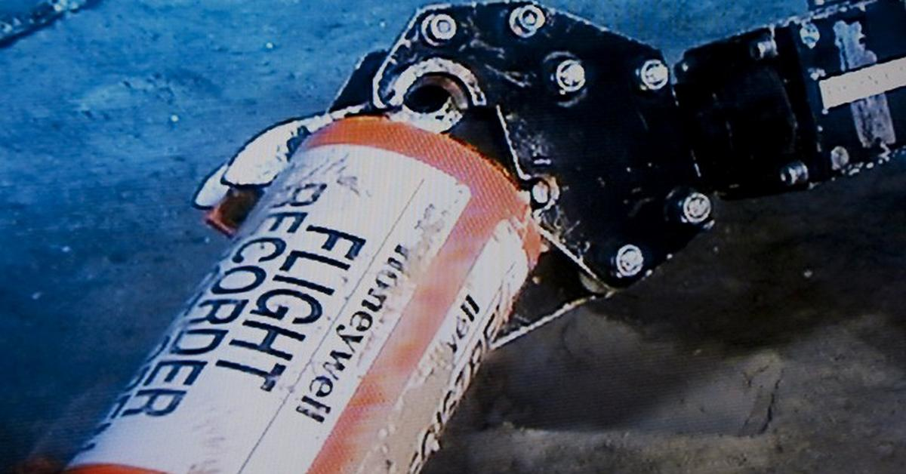
Dodatkowe wymagania w szkoleniu lotniczym - (UPRT)

Slide 2
Dodatkowe wymagania w szkoleniu lotniczym (UPRT) Spis treści
Podstawy prawne i definicje
Szkolenie UPRT
Ważne daty wprowadzenia UPRT
Wprowadzenie szkolenia UPRT w ATO
Przydatne linki

Slide 3
Dodatkowe wymagania w szkoleniu lotniczym (UPRT) Podstawy prawne i definicje
UPRT
Szkolenie w zakresie zapobiegania sytuacjom krytycznym i wyprowadzania samolotu z takich sytuacji
Aeroplane upset prevention and recovery training

Slide 4
Dodatkowe wymagania w szkoleniu lotniczym (UPRT) Podstawy prawne i definicje
Geneza
Katastrofa lotu Air France nr 447 z Rio de Janerio do Paryża w nocy z 31 maja na
1 czerwca 2009 r.
Wśród najważniejszych przyczyn katastrofy raport wymienia zbieżność przyczyn natury technicznej (jak zamarznięcie rurek Pitota) oraz szkoleniowej powodujące niewłaściwe reakcje pilotów maszyny na zastane okoliczności.
Preambuła Rozp (UE) 2018/1974
W ciągu ostatniej dekady stwierdzono, że sytuacje krytyczne lub utrata sterowności samolotu należą do głównych czynników ryzyka, które mogą powodować wypadki śmiertelne podczas operacji zarobkowego transportu lotniczego, a zapobieganie im stało się priorytetem strategicznym w Europie i na świecie.
Obejmuje to wprowadzenie nowych wymogów szkoleniowych w celu lepszego przygotowania pilotów do wymagających sytuacji krytycznych w statku powietrznym oraz utraty kontroli.

Slide 5
Dodatkowe wymagania w szkoleniu lotniczym (UPRT) Podstawy prawne i definicje
Podstawy prawne - ICAO
 Doc 10011 ICAO 2014 wyd. 1
Podręcznik do szkolenia w zakresie zapobiegania i wyprowadzania samolotu z sytuacji krytycznych
 Załącznik I do Konwencji o międzynarodowym lotnictwie cywilnym
zmiana 172 z 2014r.
Licencjonowanie personelu
/aktualne wydanie 11 z 2011 obejmuje zmianę 174 (Dz.Urz. z 2018 poz. 23), na dniach zmiana 175

Slide 6
Dodatkowe wymagania w szkoleniu lotniczym (UPRT) Podstawy prawne i definicje
Podstawy prawne - EASA
 Rozporządzenie Wykonawcze Komisji (UE) 2018/1974 z dnia 14 grudnia 2018 r. zmieniające rozporządzenie (UE) nr 1178/2011 ustanawiające wymagania techniczne i procedury administracyjne odnoszące się do załóg w lotnictwie cywilnym zgodnie z rozporządzeniem Parlamentu Europejskiego i Rady (UE) 2018/1139 (Dz.U.L 326 z 20.11.2018)
 Akceptowalne sposoby potwierdzania spełnienia wymagań (AMC) oraz materiały zawierające wytyczne (GM)
AMC i GM do FCL zmiana 7 (zał. I do Decyzji 2019/005/R)
AMC i GM do ORA zmiana6 (zał. II do Decyzji 2019/005/R)

Slide 7
Dodatkowe wymagania w szkoleniu lotniczym (UPRT) Podstawy prawne i definicje
ICAO Doc.10011 – Słownik
Sytuacja krytyczna samolotu (Aeroplane upset).
Sytuacja w locie kiedy samolot przekracza w sposób niezamierzony parametry zwykle występujące w operacjach liniowych lub podczas szkolenia, definiowany poprzez wystąpienie co najmniej jednego spośród poniższych parametrów:
a) położenie w pochyleniu przekraczające 25 stopni, nos zadarty; lub
b) położenie w pochyleniu przekraczające 10 stopni, nos pochylony; lub
c) kąt przechylenia większy niż 45 stopni; lub
d) z zachowaniem powyższych parametrów, ale wykonując lot z prędkością nieodpowiednią do warunków

Slide 8
Dodatkowe wymagania w szkoleniu lotniczym (UPRT) Podstawy prawne i definicje
 AMC i GM FCL
Sytuacja krytyczna samolotu (Aeroplane upset)
Sytuacja krytyczna” odnosi się do niepożądanego stanu statku powietrznego charakteryzującego się niezamierzonymi rozbieżnościami w stosunku do parametrów normalnie występujących podczas operacji. Sytuacja krytyczna samolotu może wiązać się z rozbieżnościami pułapu i / lub kąta nachylenia, a także niewłaściwymi prędkościami lotu dla warunku

Slide 9
Dodatkowe wymagania w szkoleniu lotniczym (UPRT) Szkolenie UPRT
Artykuł 4 b rozporządzenia (UE) nr1178/2011 – (nowy)
Szkolenie w zakresie zapobiegania sytuacjom krytycznym i wyprowadzania samolotu z takich sytuacji
1.Szkolenie z zakresu zapobiegania sytuacjom krytycznym i wyprowadzania samolotu z takich sytuacji powinno stać się obowiązkową częścią szkolenia na licencję pilota w załodze wieloosobowej (MPL), zintegrowanego szkolenia pilotów w dziedzinie transportu lotniczego na samoloty (ATP(A)), szkolenia na licencję pilota zawodowego na samoloty (CPL(A)) oraz szkolenia w zakresie uprawnień na klasę lub typ samolotu na:
samoloty complex o przeciętnych osiągach z załogą jednoosobową;
samoloty complex o wysokich osiągach z załogą jednoosobową; lub
samoloty z załogą wieloosobową; zgodnie z załącznikiem I (część FCL).
samoloty z załogą jednoosobową eksploatowane w operacjach w załodze wieloosobowej;

Slide 10
Dodatkowe wymagania w szkoleniu lotniczym (UPRT) Szkolenie UPRT
Szkolenie podstawowe UPRT
Szkolenie podstawowe UPRT odnosi się do elementów UPRT i ćwiczeń zintegrowanych ze szkoleniem do wydania licencji CPL, MPL oraz 1 i 3 fazy zintegrowanego szkolenia do ATP
Zakres szkolenia podstawowego
AMC2 do Dodatku 3; AMC1 do Dodatku 5 Załącznika I Część FCL

Slide 11
Dodatkowe wymagania w szkoleniu lotniczym (UPRT) Szkolenie UPRT
Szkolenie zaawansowane UPRT
odnosi się do zaawansowanego kursu UPRT zgodnie z punktem FCL.745.A:
 jako końcowa faza szkolenia do licencji MPL i ATPL zintegrowanego
 jako oddzielny kurs w ATO, po ukończeniu ATO wydaje świadectwo ukończenia szkolenia.
Szkolenie jest wymagane przed rozpoczęciem szkolenia na pierwsze uprawnienie na typ samolotu complex z załogą jednoosobową, sklasyfikowanego jako samolot o wysokich osiągach i pierwszego uprawnienia na typ w załodze wieloosobowej (FCL.720.A lit. b) pkt 5).
Szkolenie jest wymagane dla instruktorów FI(A) przed rozpoczęciem szkolenia na kursie zaawansowanego UPRT oraz jako odświeżające (FCL.915 lit. e)).

Slide 12
Dodatkowe wymagania w szkoleniu lotniczym (UPRT) Szkolenie UPRT
UPRT specyficzny dla danego typu
Szkolenie związane z typem jest specyficzne dla typu użytkowanego w operacjach (FCL.725.A lit. c) odnosi się do elementów UPRT i ćwiczeń włączonych do kursów szkoleniowych do wydania uprawnienia na klasę lub typ zgodnie z częścią FCL lub podczas okresowego lub odświeżającego szkolenia dla określonej klasy lub typu samolotu.
Zakres szkolenia do wydania uprawnienia na klasę/typ
AMC2 ORA.ATO.125 pkt la i lb, o ile w danych dotyczących zgodności operacyjnej ustanowionych na podstawie załącznika I (część 21) rozporzą­dzenia (UE) 748/2012 nie stwierdzono inaczej.

Slide 13
Dodatkowe wymagania w szkoleniu lotniczym (UPRT) Szkolenie UPRT
Program szkolenia
Programy szkolenia UPRT (na postawie doc. 10011) powinien skupiać się na określeniu trzech odrębnych obszarów/ celów:
zwiększona świadomość – potencjalnych zagrożeń
wynikających ze zdarzeń, warunków lub sytuacji;
b) skuteczne unikanie – na wczesnym etapie Zapobieganie
wystąpienia wskazówek o warunkach mogących
powodować sytuacje krytyczne; oraz
c) skuteczne i terminowe wyprowadzenie – z sytuacji krytycznej w celu
przywrócenia samolotu do bezpiecznych parametrów lotu.

Slide 14
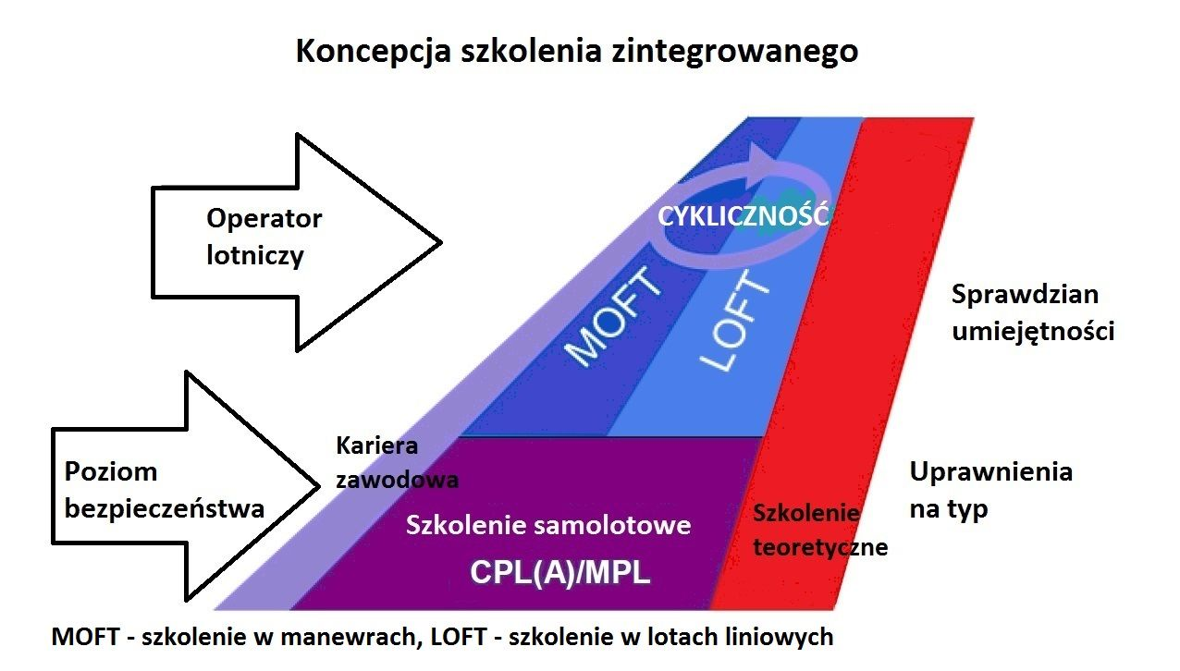
Dodatkowe wymagania w szkoleniu lotniczym (UPRT) Szkolenie UPRT

Slide 15
Dodatkowe wymagania w szkoleniu lotniczym (UPRT) Ważne daty wprowadzenia UPRT
Artykuł 2
Rozporządzenie (UE) 2018/1974 weszło w życie dwudziestego dnia po jego opublikowaniu w Dzienniku Urzędowym Unii Europejskiej 20.12.2018 tj. 09.01.2019
Jednakże:
art. 1 ust. 1 stosuje się od dnia 20 grudnia 2019 r.
.

Slide 16
Dodatkowe wymagania w szkoleniu lotniczym (UPRT) Ważne daty wprowadzenia UPRT
Przepisy przejściowe art. 1 ust 2
W przypadku szkoleń, o których mowa w ust. 1, rozpoczętych przed dniem 20 grudnia 2019 r. w zatwierdzonym ośrodku szkolenia, szkolenie w zakresie zapobiegania sytuacjom krytycznym i wyprowadzania samolotu z takich sytuacji nie jest obowiązkowe, pod warunkiem że:
a) szkolenie na CPL(A), ATP(A) lub MPL jest realizowane zgodnie z pozostałymi wymogami załącznika I (część FCL), a egzamin praktyczny zostanie przeprowadzony zgodnie z pkt FCL.320 (CPL), FCL.620 (IR) lub FCL.415.A (MPL) załącznika I (część FCL) i najpóźniej do dnia 20 grudnia 2021 r.; lub
b) szkolenie w zakresie uprawnień na typ jest realizowane zgodnie z pozostałymi wymogami załącznika I (część FCL), a egzamin praktyczny zostanie przeprowadzony zgodnie z akapitem drugim lit. c) FCL.725 załącznika I (część FCL) do niniejszego rozporządzenia i najpóźniej do dnia 20 grudnia 2021 r.

Slide 17
Dodatkowe wymagania w szkoleniu lotniczym (UPRT) Ważne daty wprowadzenia UPRT
Przepisy przejściowe - cd
FCL.900 lit. b) ppkt 1 otrzymuje brzmienie:
„1) Jeżeli spełnienie wymagań określonych w niniejszej podczęści nie jest możliwe, właściwy organ może wydać specjalny certyfikat, przyznający uprawnienia do prowadzenia szkolenia w locie, w przypadku wprowadzenia:
(i) statków powietrznych nowych w danych państwach członkowskich lub flotach operatorów; lub
(ii) nowych kursów szkoleniowych określonych w niniejszym załączniku (część FCL).
Certyfikaty takie ograniczają się do szkoleń w locie niezbędnych do wprowadzenia nowego typu statku powietrznego do eksploatacji lub wprowadzenia nowego szkolenia, a okres ich ważności w żadnym przypadku nie może przekroczyć 1 roku.”;

Slide 18
Dodatkowe wymagania w szkoleniu lotniczym (UPRT) Wprowadzenie szkolenia UPRT w ATO
Organizacje ATO przed 20 grudnia 2019 r, tj przed rozpoczęciem szkolenia do licencji CPL, zintegrowanych CPL/IR/ME i ATPL z uwzględnieniem szkolenia UPRT, powinny:
 dostosować programy szkolenia do obowiązujących wymagań,
 przygotować kadrę instruktorską (weryfikacja wiedzy i umiejętności w zakresie UPRT, szkolenia zapoznawcze zgodnie z posiadaną instrukcją Operacyjną,
 zweryfikować samoloty planowane do użycia w szkoleniu UPRT,
 dokonać oceny ryzyka.

Slide 19
Dodatkowe wymagania w szkoleniu lotniczym (UPRT) Wprowadzenie szkolenia UPRT w ATO
Programy szkolenia
Organizacje szkolenia powinny dostosować swoje programy szkolenia do wymagań rozporządzenia (UE) nr 2018/1974 w zakresie:
 szkolenia podstawowego UPRT wg AMC2 do Dodatku 3; AMC1 do Dodatku5 -do modułowych CPL(A) i zintegrowanych CPL(A)/IR/ME,
 szkolenia podstawowego i zaawansowanego UPRT wg AMC1 FCL.745.A i GM1 FCL.745.A -do zintegrowanego ATPL(A)
 szkolenia UPRT specyficznego dla typu użytkowanego w operacjach wg AMC2 ORA.ATO.125 pkt la i lb - do programów na typ/klasę statku powietrznego,
najszybciej jak to możliwe zgłaszając zmiany niezatwierdzane do programów jako zmiany niezatwierdzane przez Prezesa ULC.

Slide 20
Dodatkowe wymagania w szkoleniu lotniczym (UPRT) Wprowadzenie szkolenia UPRT w ATO
Kadra instruktorska
W zakresie podstawowym UPRT instruktorzy szkolenia praktycznego FI(A)[CPL] nie muszą spełniać dodatkowych wymagań, jednakże ATO powinno upewnić się co do wiadomości i umiejętności instruktora, któremu ma powierzyć szkolenie podstawowe UPRT, zgodne z AMC2 do Dodatku 3; AMC1 do Dodatku 5.
ATO powinno zorganizować szkolenia dla instruktorów zapoznawcze i ewentualnie jeśli uzna za konieczne szkolenia uzupełniające wiedzę i umiejętności instruktorów (zgodnie z posiadaną Instrukcją Operacyjną). Szkolenia powinny być udokumentowane
W zakresie zaawansowanym UPRT:
FI(A)[CPL] musi spełniać wymagania FCL 915. lit. e) - instruktorzy muszą wykazać się posiadanym certyfikatem i odpowiednią praktyką a także szkoleniem odświeżającym.
W okresie przejściowym FI(A)[CPL] z upoważnieniem Prezesa ULC (ważnym 1 rok) po zarekomendowani przez ośrodek, który upewnił się, że FI(A)[CPL] posiada doświadczenie i wiedzę teoretyczną spełniającą wymagania określone w FCL.745.A oraz AMC i GM wskazane posiadanie uprawnienia „Akrobacja” i bieżąca praktyka w lotach na akrobację.

Slide 21
Dodatkowe wymagania w szkoleniu lotniczym (UPRT) Wprowadzenie szkolenia UPRT w ATO
Statki powietrzne
Szkolenie UPRT podstawowe –wymagania spełnia kategoria normalna
Szkolenie UPRT zaawansowane – szkolenie można prowadzić na różnych samolotach kategorii normalnej, użytkowej lub akrobacyjnej (możliwość wykonania korkociągu)

Slide 22
Dodatkowe wymagania w szkoleniu lotniczym (UPRT) Wprowadzenie szkolenia UPRT w ATO
Ocena ryzyka bezpieczeństwa wprowadzanego szkolenia
ATO przed wprowadzeniem zmian powinno zidentyfikować możliwe do wystąpienia zagrożenia wprowadzanego szkolenia (zakres szkolenia, program, instruktorzy, samoloty), ocenić ryzyka oraz wprowadzić działania ograniczające ryzyka do akceptowalnego poziomu.
Wprowadzenie szkolenia UPRT jako wymaganej części szkolenia do uzyskania licencji nie wymaga składania wniosku o zatwierdzenie zmian.

Slide 23
Dodatkowe wymagania w szkoleniu lotniczym (UPRT) Wprowadzenie szkolenia UPRT w ATO
Szkolenie zaawansowane UPRT jako oddzielny kurs (nowy kurs szkoleniowy)
Realizacja szkolenia w certyfikowanym ATO
Program szkolenia
5 godz. wykładów z wiedzy teoretycznej
Briefingi przed i po locie
3 godz. szkolenia w locie
Instruktor szkolenia, posiadający szkolenie zaawansowane UPRT dla instruktorów FI(A) (w okresie przejściowym upoważnienie Prezesa ULC)
Samolot przystosowany do realizacji zadania szkoleniowego
Po ukończeniu szkolenia w zakresie UPRT – świadectwo (certyfikat) ukończenia szkolenia wydane przez ATO

Slide 24
Dodatkowe wymagania w szkoleniu lotniczym (UPRT) Wprowadzenie szkolenia UPRT w ATO
Organizacja ATO ubiegająca się o rozszerzenie zakresu szkolenia, po spełnieniu wymagań określonych w rozporządzeniu (UE) 2018/1974 dla kursu zaawansowanego UPRT, składa wniosek o zatwierdzenie zmian (rozszerzenie o kurs zaawansowany UPRT). We wniosku należy wykazać program szkolenia, instruktorów szkolenia teoretycznego i instruktorów szkolenia praktycznego oraz statki powietrzne na których będzie prowadzone szkolenie. Do wniosku należy dołączyć opracowany program szkolenia i ewentualnie inne zmiany dokumentów (o ile konieczne). Proces zatwierdzania zmiany zakończy się uzyskaniem przez ATO certyfikatu w zakresie szkolenia zaawansowanego UPRT.

Slide 25
Dodatkowe wymagania w szkoleniu lotniczym (UPRT) Przydatne linki
Rozporządzenie (UE) 2018/1974
https://eur-lex.europa.eu/legal-content/EN/TXT/?uri=CELEX:32018R1974
AMC i GM do FCL zmiana 7
https://www.easa.europa.eu/regulations#regulations-aircrew
AMC i GM do ORA zmiana 6
https://www.easa.europa.eu/regulations#regulations-aircrew
Doc. 10011 ICAO
http://edziennik.ulc.gov.pl/#/legalact/2016/47/

Slide 26
Dodatkowe wymagania w szkoleniu lotniczym (UPRT)
Dziękuję za uwagę
Departament Personelu Lotniczego
Inspektorat Certyfikacji i Nadzoru
Katarzyna Grzybowska – gł. Specjalista
tel. 225207531, e-mail kgrzybowska@ulc.gov.pl)
Janusz Boczoń – ekspert
tel. 225207447, e-mail jboczon@ulc.gov.pl

Slide 27
Dodatkowe wymagania w szkoleniu lotniczym (UPRT) Spis treści
Treść – Calibri 24








